Slide 1
后台管理员系统 · 阶段一
3
4
阶段一：
数据库管理
数据路径
数据库账号职责
5
37
取值、降压到权限、锁与审计闭环
共享快照类型
相关提交
看得见 · 读得稳 · 写得进 · 查得到
01

Slide 2
管理风险：查询会不会”伤“到数据库
刷新放大查询
权限只靠前端
并发把锁拖死
每个浏览器都现场采集，监控自己可能变成新负载。
隐藏按钮挡不住直接调用接口，旧 Session 也可能保留过期角色。
锁顺序不稳定、等待无限、重复重试，都会放大写入风险。
阶段一目标：可观测 / 可控 / 可追溯
CausalChat · 阶段一数据库管理
02

Slide 3
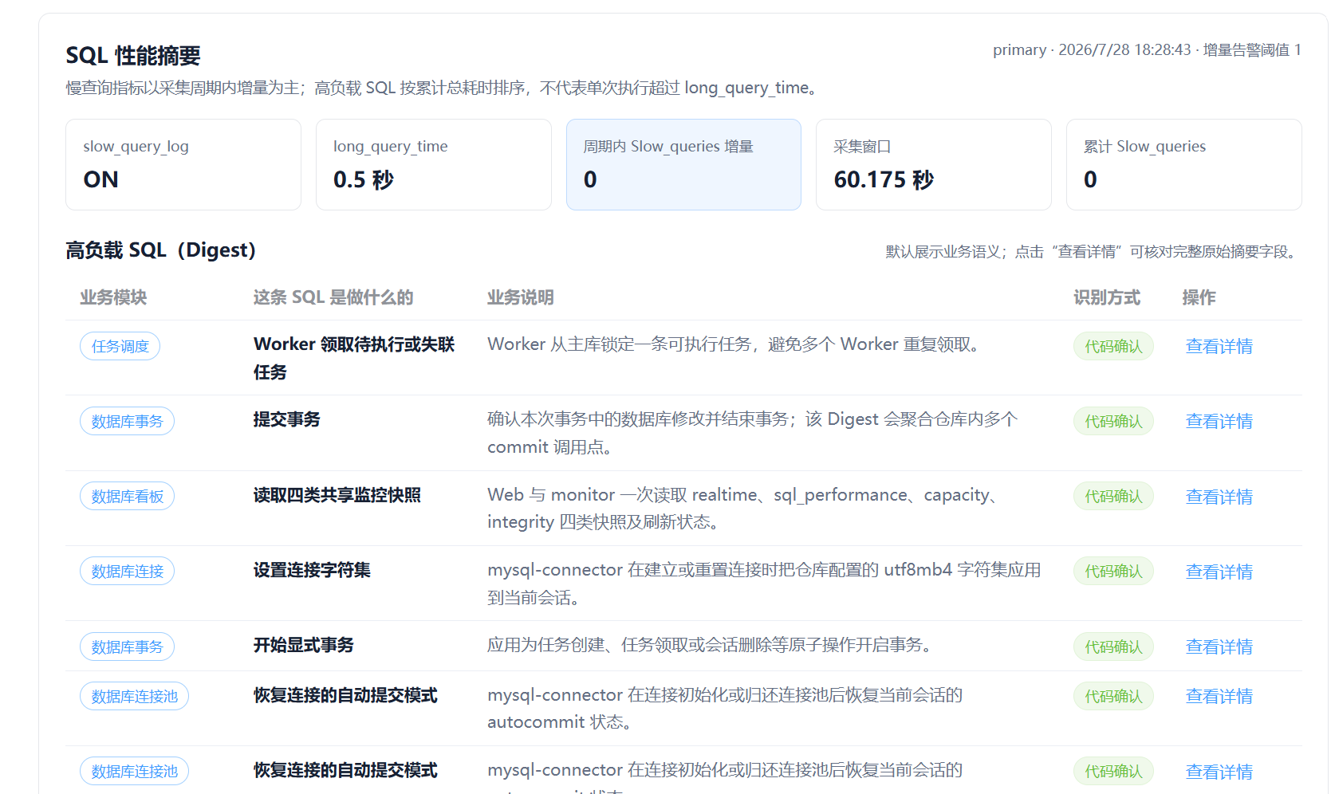
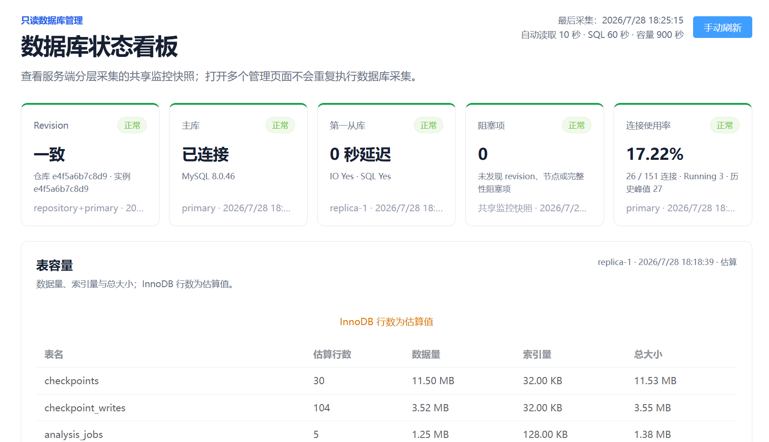
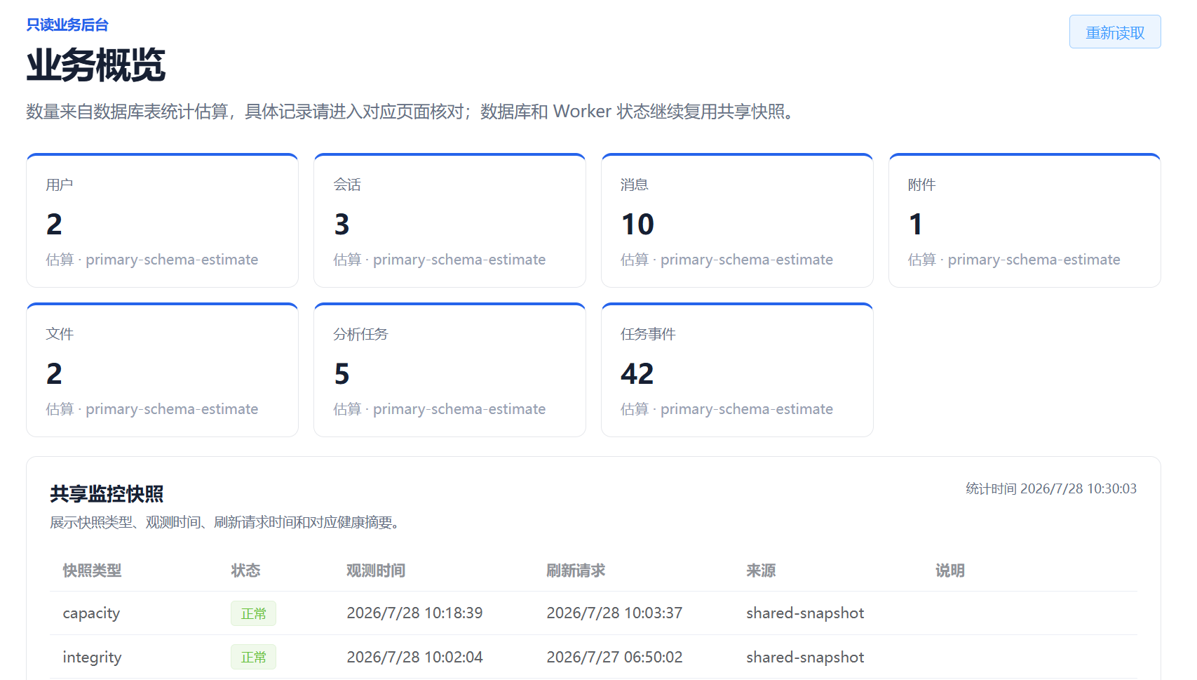
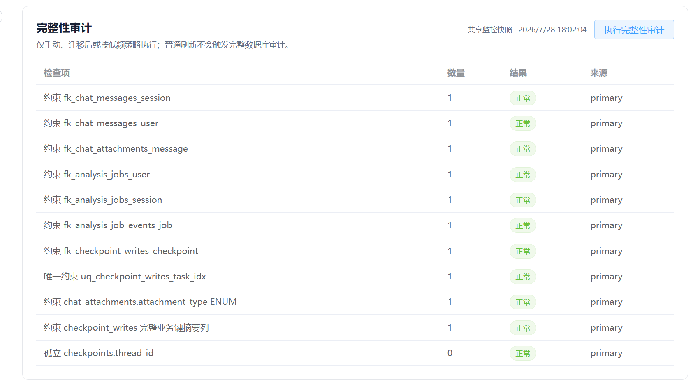
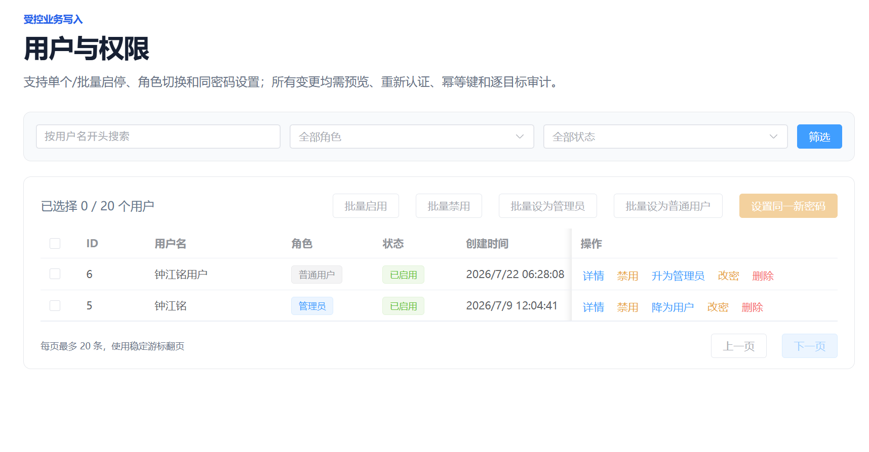
有关数据库的动作，分成三条路径
OBSERVE
监控观测
独立 monitor → 共享快照
数据库看板
READ
业务读取
strong / eventual 一致性路由
列表 / 详情 / 任务事件
WRITE
受控写入
预览 → 认证 → 事务 → 审计
用户、角色、文件变更
先分流，再优化
CausalChat · 阶段一数据库管理
03

Slide 4
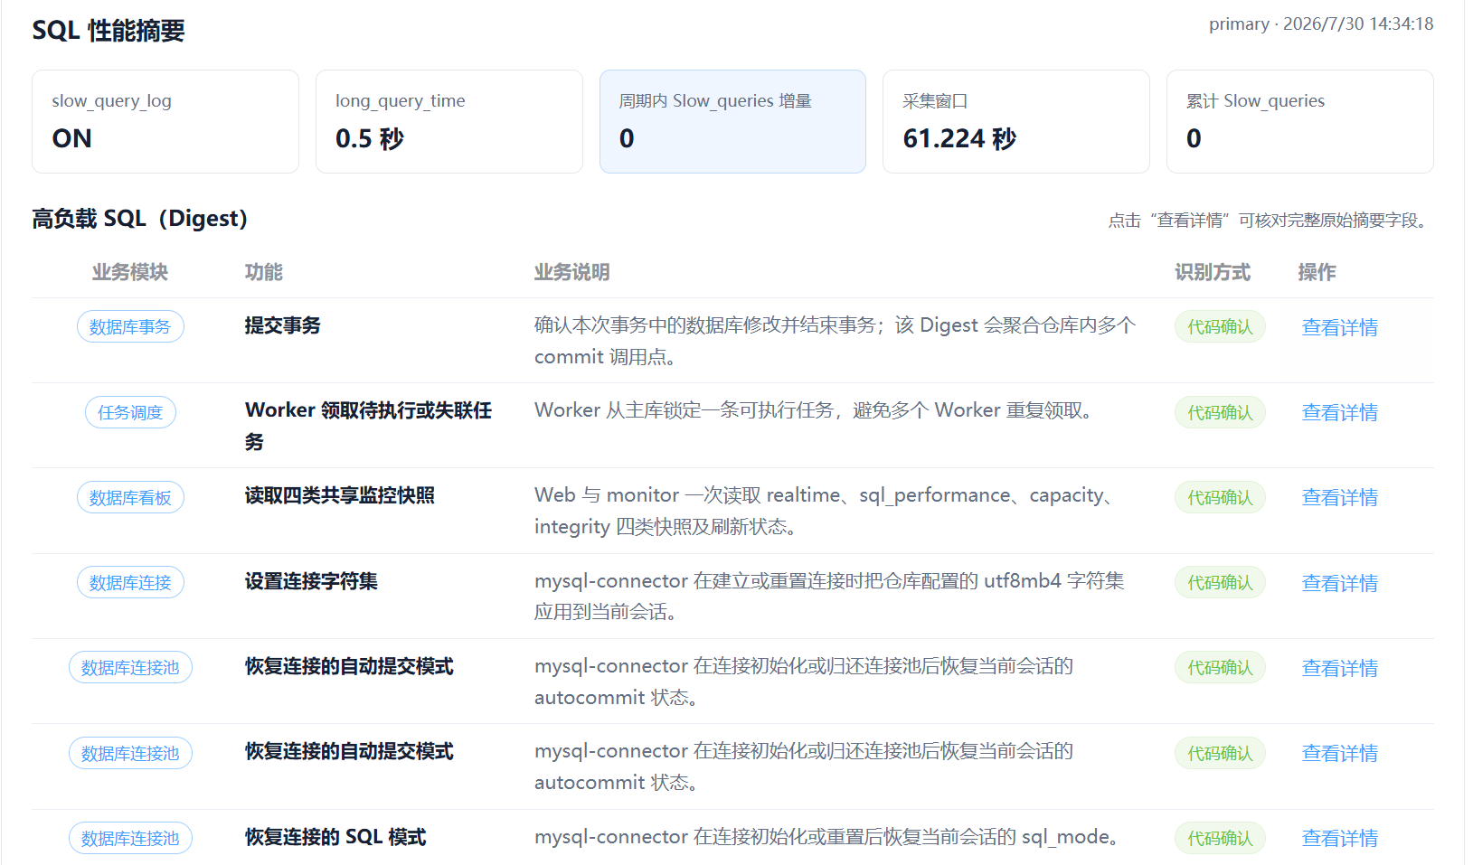
先标准化MySQL 的值再展示
MYSQL FACTS
SHOW STATUS
SHOW VARIABLES
information_schema
performance_schema
连接 / QPS / Slow_queries
max_connections / 运行参数
表容量 / Schema 事实
SQL Digest / 高负载摘要
Database.inspection
标准 DTO
snapshot table
dashboard GET
按来源采集
统一字段 / 来源 / 时间
monitor共享快照
只读最近结果
复制状态使用专用账号执行 SHOW REPLICA STATUS
CausalChat · 阶段一数据库管理
04

Slide 5
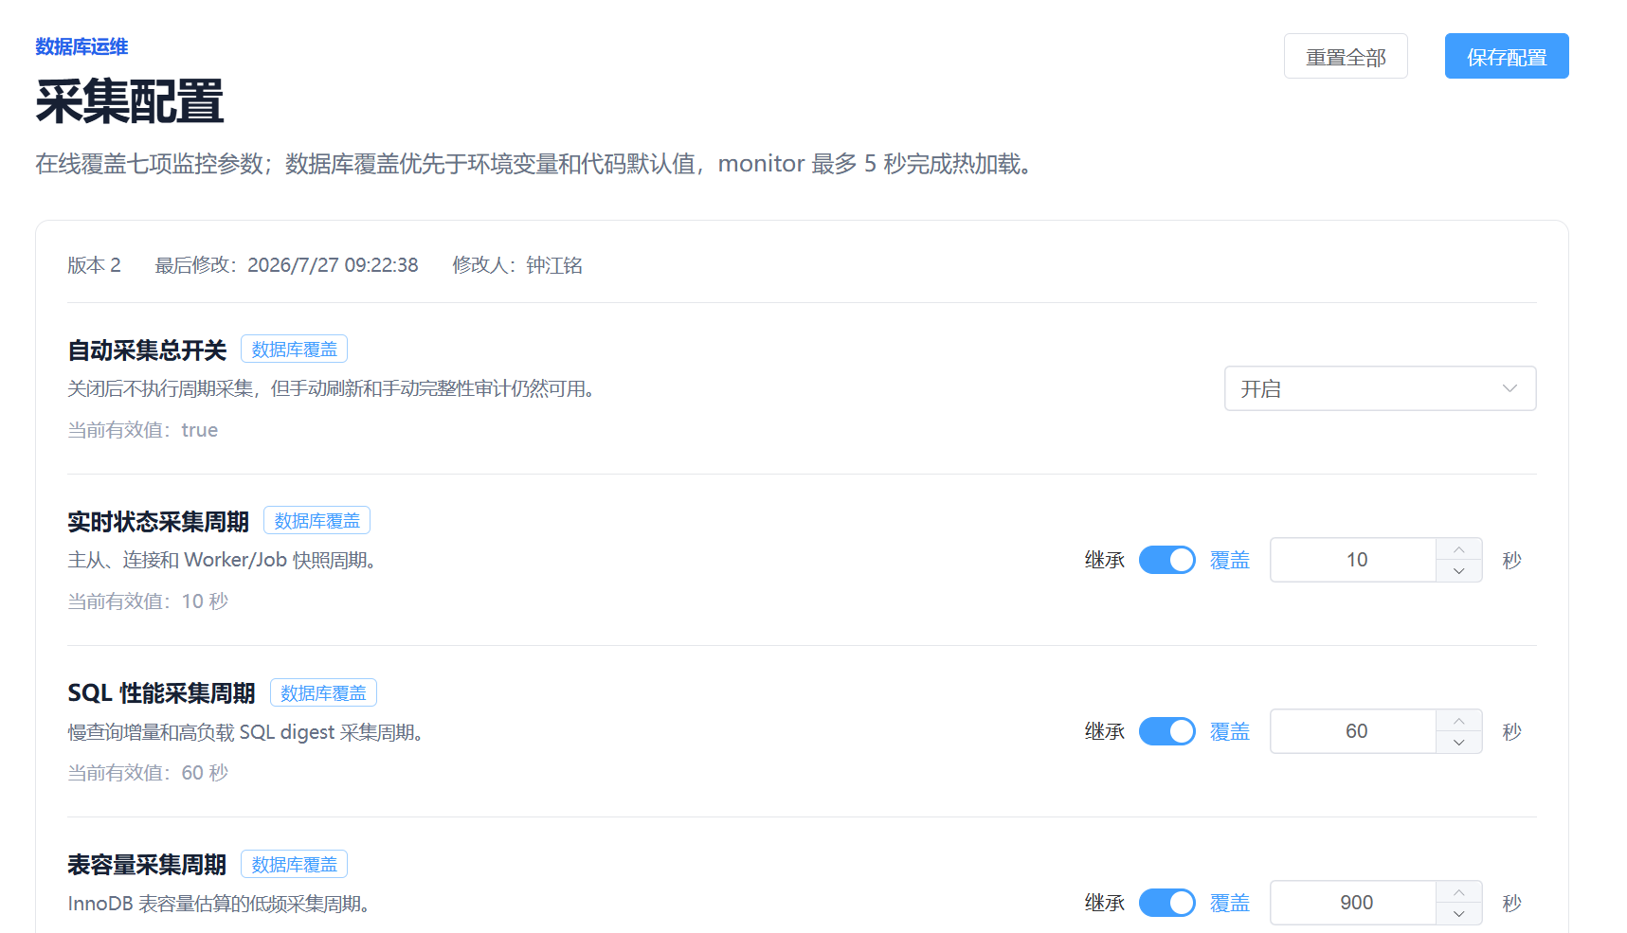
Web不从前端现场采集SQL，把看板做轻
页面请求
独立采集
GET /api/admin/db/dashboard
monitor worker
读取最近共享快照 · 不执行完整采集
GET_LOCK(key, 0) → collect → snapshot
10s
60s
900s
手动
实时状态
SQL 性能
表容量
deep audit
CausalChat · 阶段一数据库管理
05

Slide 6
用一组上限给数据库降压
20 / 50
64 KB
256 KB
列表默认 / 硬上限
正文按块读取
CSV 预览上限
3000 ms
100 / 200
5s / 2s
快速检查超时
Digest / 容量硬上限
配置 / 副本状态缓存
单进程连接预算 = write_pool + read_pool × (1 + replica_count)
CausalChat · 阶段一数据库管理
06

Slide 7
不是所有 SELECT 都应该去从库
业务场景
一致性
实际连接
登录 / 会话恢复 / 管理员权限
STRONG
主库
详情预览 / Job Event
STRONG
主库
普通历史 / 容量读取
EVENTUAL
健康且延迟合格才用副本
所有业务写入
WRITE
主库
副本状态异常或延迟超阈值 → 安全回退主库，不自动切主
CausalChat · 阶段一数据库管理
07

Slide 8
权限是三道独立闸门
01 · 界面层
02 · 应用层
03 · 数据库层
导航可见性
不是安全边界
主库复核 role / is_active
401 / 403 · CSRF · 重新认证
按职责拆分账号
最小权限兜底
WRITE
READ
STATUS
REPLICATION
业务写 / 迁移 / 就绪检查
业务 SELECT + 指定 Digest
SHOW REPLICA STATUS
复制通道拉 binlog
CausalChat · 阶段一数据库管理
08

Slide 9
用不同的锁，解决不同的竞争
监控采集
管理员写入
GET_LOCK(key, 0)
抢不到就跳过，不排队
READ COMMITTED · 5s
按操作者 → 管理员 → 目标 ID 加锁
任务领取
配置保存
FOR UPDATE SKIP LOCKED
多个 worker 各领各的
乐观版本锁
冲突时拒绝覆盖
不同场景，使用不同的并发工具
CausalChat · 阶段一数据库管理
09

Slide 10
一次安全写入，是一条完整证据链
01
主库预览
02
请求校验
03
重新认证
04
幂等入口
先算影响范围
CSRF + 明确确认
当前管理员密码
Idempotency-Key
05
稳定加锁
06
业务变更
07
同事务证据
actor → admins → targets
用户 / 角色 / 文件
operation + items + audit
失败重试：使用同一个幂等键，不重复执行同一动作
CausalChat · 阶段一数据库管理
10

Slide 11
删除是生命周期结算，不是一条 SQL
01
影响预览
02
运行态阻断
03
安全护栏
会话 / 任务 / 文件 / checkpoint
queued / running 时保守拒绝
不能删自己 · 保护最后管理员
04
关系结算
05
物理删除
06
审计提交
checkpoint 显式清理 + 外键级联
文件行与 BLOB 同时删除
业务结果与证据同事务
批量默认 20 / 硬上限 50 · 文件物理删除没有回收站
CausalChat · 阶段一数据库管理
11

Slide 12
37 次提交，把「能看」推进到「能治理」
5 + 9 + 10 + 8 + 5 = 37
STEP 1
STEP 2
STEP 2.5
STEP 3.1
STEP 3.2
5
9
10
8
5
次提交
次提交
次提交
次提交
次提交
数据库基础
安全只读后台
共享监控
业务只读治理
受控写入
读写分离 / 权限基线
管理员入口 / 审计
独立采集 / 快照
游标 / 分块 / deep
幂等 / 生命周期 / 修复
CausalChat · 阶段一数据库管理
12

Slide 13
做什么，以及明确不做什么
DELIVERED
NON-GOALS
三条数据路径
共享快照与分层采集
strong / eventual 路由
分层权限与四类账号
受控写入、幂等与审计
任意 SQL
迁移 / grants
复制控制
自动故障切换
任务控制
边界越清楚，系统越可靠
CausalChat · 阶段一数据库管理
13

Slide 14
最终得到的是数据库治理闭环
降压
观测
一致性
DATABASE
数据库治理
审计
权限
并发
看得见 · 读得稳 · 写得住 · 查得到
CausalChat · 阶段一数据库管理
14

